Slide 1
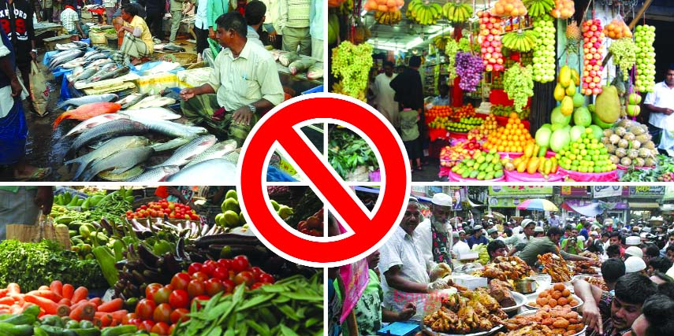
মাল্টিমিডিয়া শ্রেণিতে স্বাগত

Slide 2
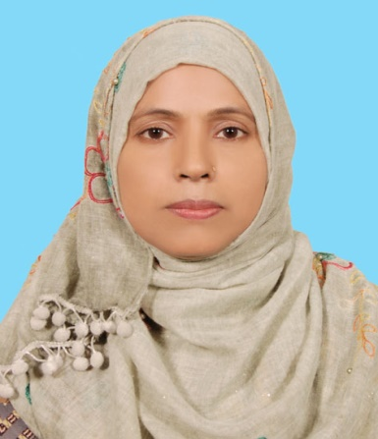
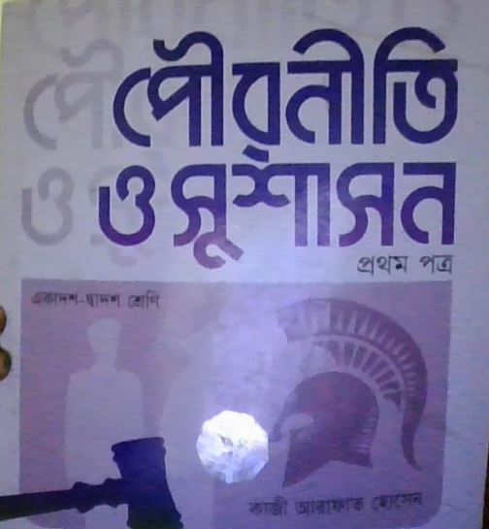
পরিচিতি
মোছাঃ মমতাজ পারভীন
প্রভাষক, পৌরনীতি ও সুশাসন
দৌলতপুর, ডিগ্রি কলেজ
বেলকুচি, সিরাজগঞ্জ
বিষয়ঃ পৌরনীতি ও সুশাসন
পত্রঃ দ্বিতীয়
অধ্যায়ঃ দশম
পাঠঃ ৫,৬।

Slide 3
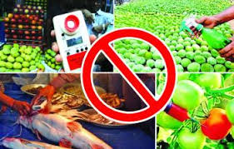
নিচের চিত্রটি লক্ষ্য কর

Slide 4
খাদ্যে ভেজাল

Slide 5
শিখনফল
পাঠ শেষে শিক্ষার্থীরা----
খাদ্যে ভেজাল কী তা বলতে পারবে;
খাদ্যে ভেজালের কারণ ব্যাখ্যা করতে পারবে;
খাদ্যে ভেজালের আইনগত প্রতিকার বিশ্লেষণ করতে পারবে।

Slide 6
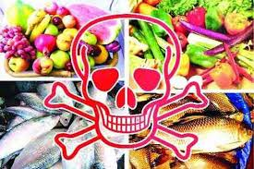
খাদ্যের মধ্যে মানুষের স্বাস্থ‍্যের জন্যে ঝুঁকিপূর্ণ উপাদান মেশানোই খাদ্যে ভেজাল ।

Slide 7
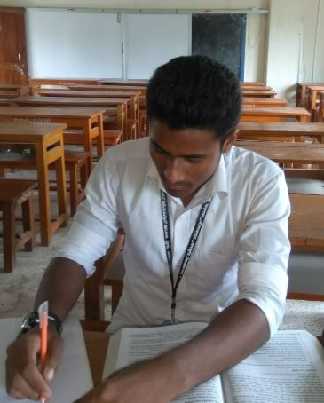
একক কাজ
খাদ্যে ভেজাল বলতে কী বোঝ?

Slide 8
অতিরিক্ত মুনাফার লোভ
খাদ্যে ভেজালের কারন
প্রশাসনিক দূর্বলতা
মূল্যবোধের অবক্ষয়
ভোগবাদীপ্রবণতা
স্বাদ. গ্রাণ পরিবর্তন করা

Slide 9
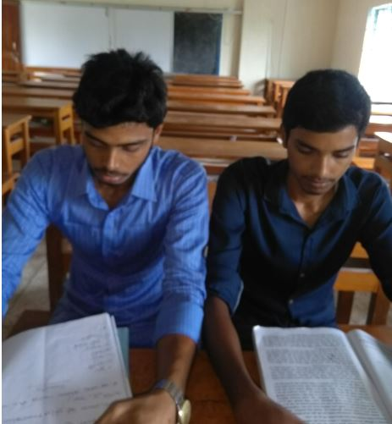
জোড়ায় কাজ
খাদ্যে ভেজালের ৫টি কারণ ব্যাখ্যা কর।

Slide 10
বাংলাদেশ বিশুদ্ধ খাদ্য আইন -২০০৫
খাদ্যে ভেজালের প্রতিকার
ভোক্তা অধিকার সংরক্ষণ আইন-২০০৯
খাদ্য ক্রয়ে সতর্কতা
ভেজালকারীদের ঘৃনা ও বয়কট করা
নিরাপদ খাদ্য আইন-২০১৩
সামাজিক সচেতনতা সৃষ্টি

Slide 11
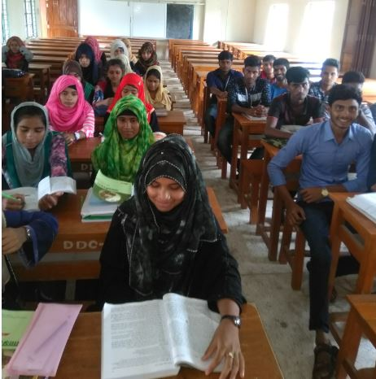
দলগত কাজ
খাদ্যে ভেজালের প্রতিকার বিশ্লেষণ কর।

Slide 12
মূল্যায়ন
সঠিক উত্তরের জন্য ধন্যবাদ
আবার চেষ্টা কর
আবার চেষ্টা কর
আবার চেষ্টা কর
১।খাদ্যে ভেজাল রোধে কোন প্রতিষ্ঠানের সম্পর্ক রয়েছে?
(ক) BTCL
(খ) BRTC
(গ) BSTI
(ঘ) BCIC
২। খাদ্যে ভেজাল কিসের সবচেয়ে ক্ষতি সাধন করে?
(ক) দেহের
(খ) মনের
(গ) খাদ্য প্রাণের
(ঘ) স্মরণ শক্তির
সঠিক উত্তরের জন্য ধন্যবাদ
আবার চেষ্টা কর
আবার চেষ্টা কর
আবার চেষ্টা কর

Slide 13
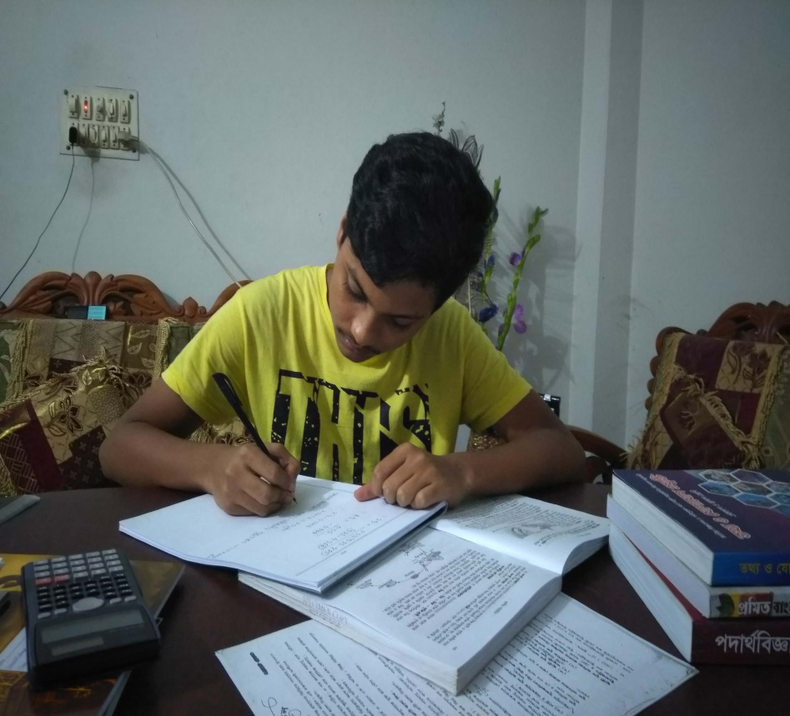
বাড়ির কাজ
ইভটিজিং এর কারণসমূহ বাড়ি থেকে লিখে আনবে।

Slide 14
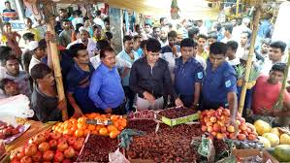
ধন্যবাদ

